Slide 1
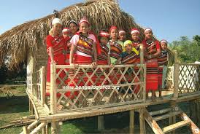
স্বাগতম
Notes:
স্বাগতম স্লাইডটি পাঠসংশ্লিষ্ট করা হয়েছে। ছবি নিয়ে শিক্ষার্থী প্রশ্ন করলে উত্তর দিতে হবে, না করলে এই স্লাইড নিয়ে আলোচনা নিষ্প্রয়োজন।

Slide 2
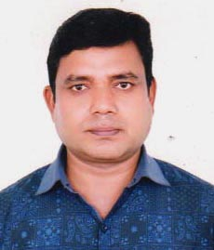
পরিচিতি
মোঃ মতিউর রহমান (বিপ্লব)
সহকারী শিক্ষক
Adarsha Ucho Biddaloy
motiur.pil.42@gmail.com

Slide 3
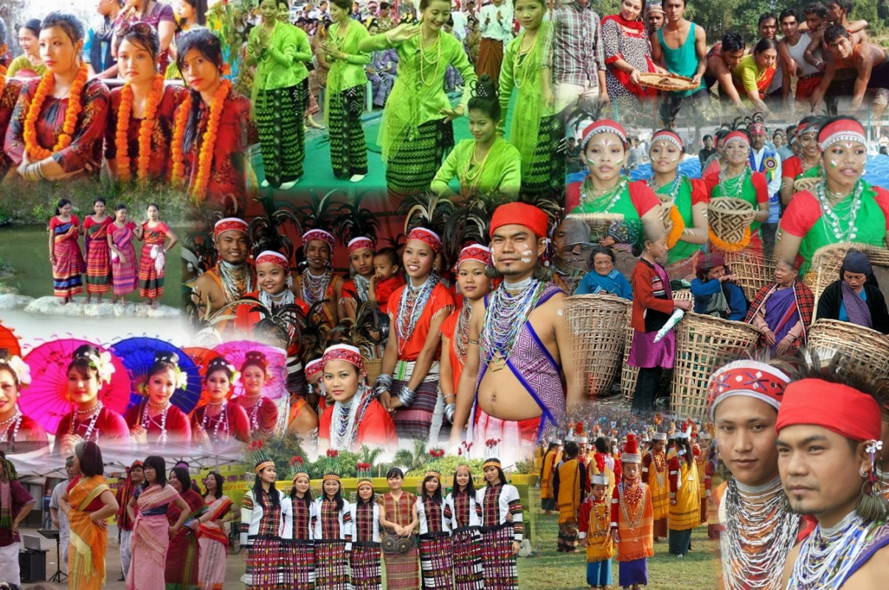
না, তাদের ভাষা, সংস্কৃতি আমাদের থেকে আলাদা
বাংলাদেশের
জাতি হিসেবে তারা ক্ষুদ্র জনগোষ্ঠী
তাহলে জাতি হিসেবে এরা কি দেশের বৃহৎ জনগোষ্ঠী?
বাংলাদেশের অধিকাংশ মানুষের ভাষা ও সংস্কৃতি কি তাদের মতো?
চিত্রের মানুষগুলো কোন দেশের?
Notes:
পাঠ ঘোষণার পূর্বে ছবিগুলো দেখিয়ে প্রশ্নোত্তর এর মাধ্যমে শিক্ষার্থীদের কাছ থেকে আজকের পাঠের বিষয়টি বের করা হবে। শিক্ষক নিজের পছন্দ অনুযায়ী পাঠসংশ্লিষ্ট অন্য উপায়েও পাঠ ঘোষণা করতে পারবেন।

Slide 4
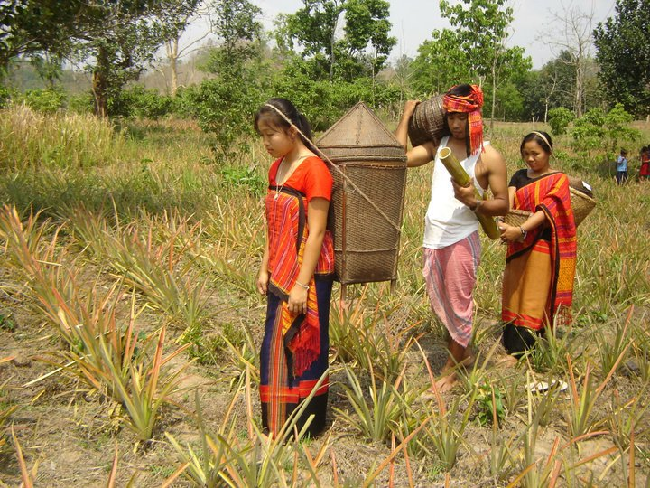
বাংলাদেশের ক্ষুদ্র জাতিসত্তা
এ. কে. শেরাম
Notes:
পাঠ ঘোষণার পর লেখকের নাম শিক্ষার্থীদের কাছ থেকে জানতে চাওয়া হবে তারপর ক্লিক করা হবে এবং লেখকের নাম আসবে।(প্রথম অংশ) শুরু থেকে গারো পর্যন্ত

Slide 5
শিখনফল
এ পাঠ শেষে শিক্ষার্থীরা-
১। লেখক পরিচিতি উল্লেখ করতে পারবে।
২। নির্বাচিত অংশটুকু শুদ্ধ উচ্চারণে পড়তে পারবে।
3। নতুন শব্দগুলো ব্যবহার করে বাক্য ও অনুচ্ছেদ গঠন করতে পারবে।
৪। বাংলাদেশের ক্ষুদ্র জাতিসত্তার (চাকমা, গারো) বর্ণনা দিতে পারবে।
Notes:
শিক্ষকের জন্য শিখনফল , শিক্ষার্থীদের নাও দেখানো যেতে পারে।

Slide 6
মণিপুরি সাহিত্য সংকলন মৈরা’র প্রধান সম্পাদক ছিলেন
১৯৫২ খ্রিষ্টাব্দে
বসন্ত কুন্নি পাগলী লৈরাং
তিনি কোন সাহিত্য সংকলনের সম্পাদক ছিলেন?
তিনি কত খ্রিষ্টাব্দে জন্মগ্রহণ করেন?
এ. কে. শেরাম
মণিপুরি কবিতা
হবিগঞ্জ জেলায়
তিনি কোথায় জন্মগ্রহণ করেন?
এ প্রবন্ধের লেখক কে?
সরকারি ব্যাংকে চাকুরি করতেন
মনিদীপ্ত মণিপুরি ও বিষ্ণুপ্রিয়া বিতর্ক
চৈতন্যে অধিবাস
তিনি কোথায় চাকুরি করতেন?
তাঁর উল্লেখযোগ্য কয়েকটি গ্রন্থের নাম কি?
Notes:
প্রশ্নোত্তর এর মাধ্যমে জন্ম, গ্রন্থ ও অন্যান্য তথ্য দেখানো হবে।

Slide 7
আদর্শ পাঠ
সরব পাঠ

Slide 8
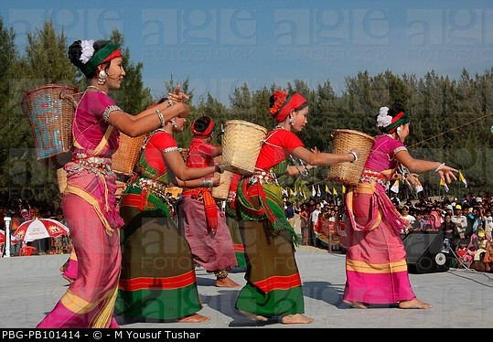
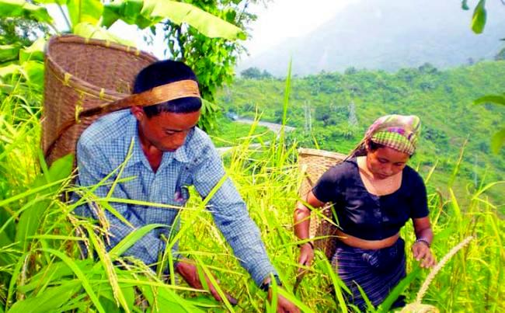
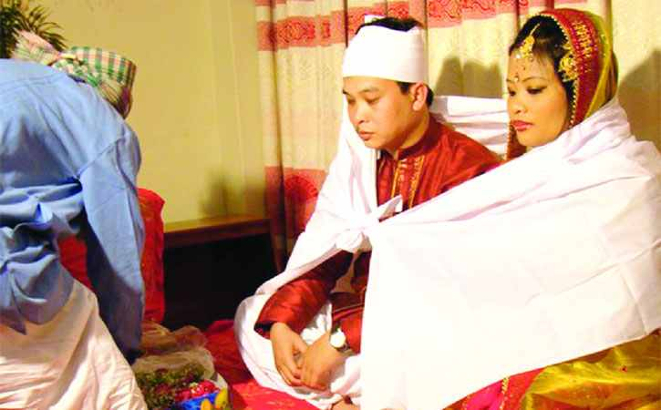
একক কাজ
আজকের পাঠের কোন কোন শব্দের সাথে ছবিগুলোর মিল রয়েছে তা খাতায় লেখ।

Slide 9
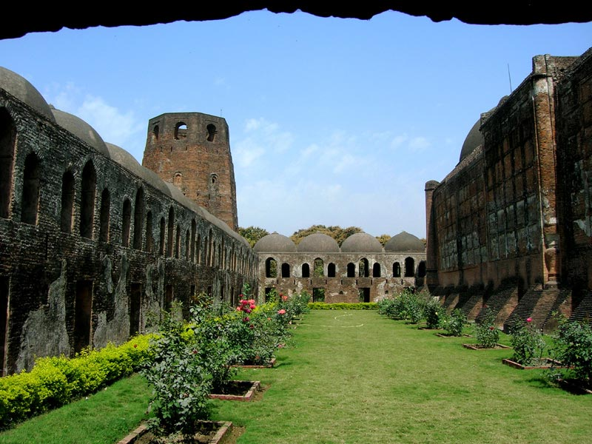
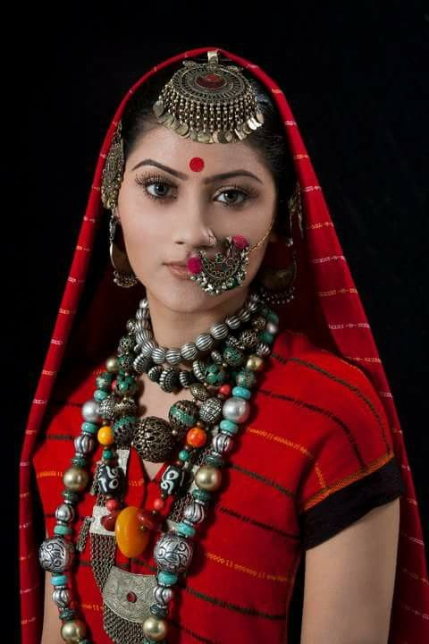
এসো তাহলে শব্দার্থসমূহ শিখে নেই
নৃতত্ত্ব
মানুষের উদ্ভব ও পরিচয় সম্পর্কে যে শাস্ত্রে আলোচনা করা হয়
ব্যক্তি বা গোষ্ঠীর আত্মপরিচয় পাওয়া যায় এমন বৈশিষ্ট্য
সংস্কৃতি
1/11/2020
9
Notes:
এই স্লাইডে প্রথমে মূল শব্দ আসবে তারপর ছবি তারপর শব্দের অর্থ আসবে।

Slide 10
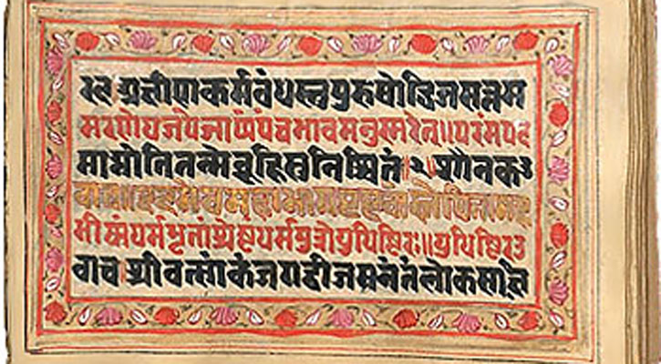
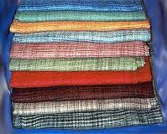
এসো তাহলে শব্দার্থসমূহ শিখে নেই
ইউরোপে প্রথম উদ্ভব ঘটেছে এমন একটি প্রধান ভাষার শাখার নাম আর্যভাষা
আর্যভাষা
হাতে কাটা সুতা দিয়ে তৈরি কাপড়
খাদি
1/11/2020
1/11/2020
সাবরিনা জেরিন,বিসিপিএসসি
10
10
Notes:
এই স্লাইডে প্রথমে মূল শব্দ আসবে তারপর ছবি তারপর শব্দের অর্থ আসবে।

Slide 11
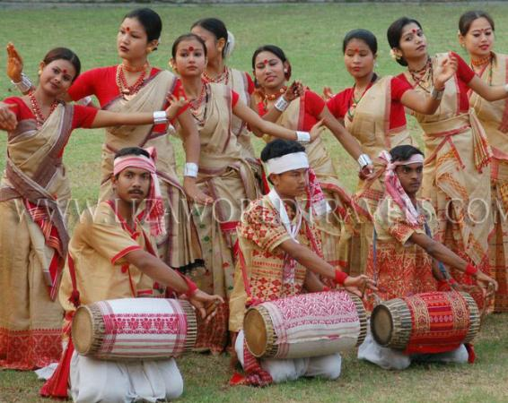
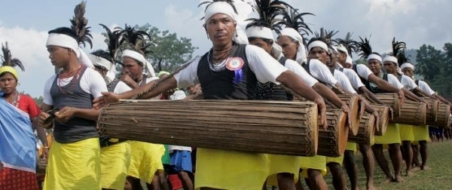
শব্দার্থসমূহ
অতীতের প্রথা, রীতি-নীতি এখনও প্রচলিত আছে এমন
ঐতিহ্য
জাতি বিশেষের ঐতিহ্যগত আচার -অনুষ্ঠান যার মধ্যে বর্তমান নাগরিক রুচির প্রভাব পড়ে নি
লৌকিক আচার
1/11/2020
1/11/2020
1/11/2020
সাবরিনা জেরিন,বিসিপিএসসি
সাবরিনা জেরিন,বিসিপিএসসি
11
11
11
Notes:
এই স্লাইডে প্রথমে মূল শব্দ আসবে তারপর ছবি তারপর শব্দের অর্থ আসবে।

Slide 12
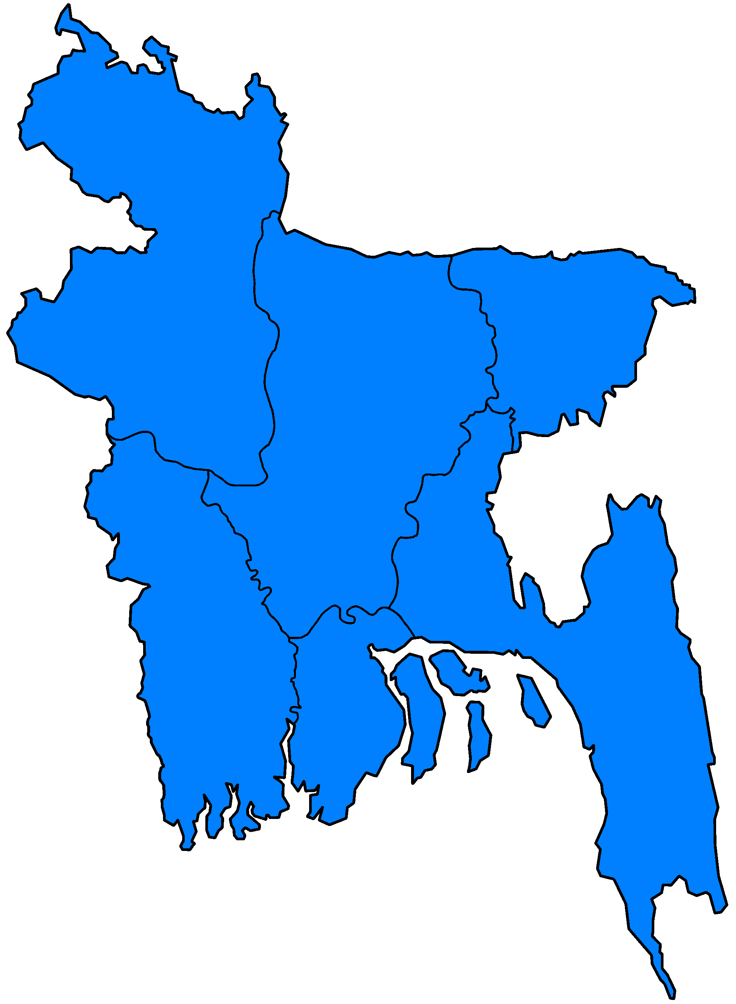
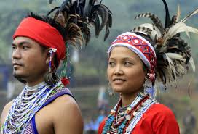
দিনাজপুর
বগুড়া
জামালপুর
সিলেট
রাজশাহী
ময়মনসিংহ
ক্ষুদ্র জাতিসত্তা
পাবনা
টাংগাইল
বাংলাদেশে প্রায় ৪৬টি ক্ষুদ্র জাতিসত্তার বসবাস রয়েছে।
পার্বত্যচট্টগ্রাম
বরগুনা
পটুয়াখালী
কক্সবাজার
ক্ষুদ্র জাতিসত্তার রয়েছে নিজস্ব ভাষা, সাহিত্য ও সংস্কৃতি।
ক্ষুদ্র জাতিসত্তারা আমাদের থেকে কোন কোন বিষয়ে আলাদা?
বাংলাদেশের কোন কোন জেলায় ক্ষুদ্র জাতিসত্তা বসবাস রয়েছে?
Notes:
এই স্লাইডে একের পর এক ছবিগুলো আসবে এবং শিক্ষার্থীদের প্রশ্ন করা হবে: ছবিগুলো দেখানো হবে। এরপর বিষয়বস্তু আলোচনা করা হবে।

Slide 13
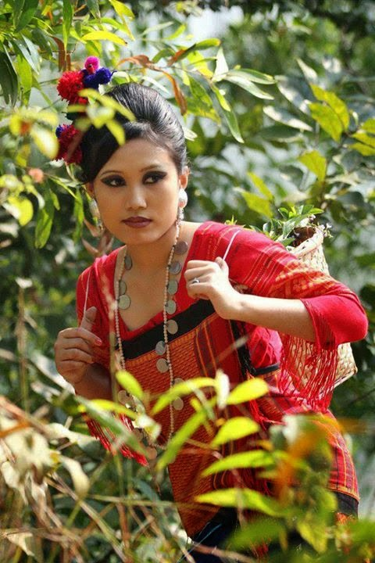
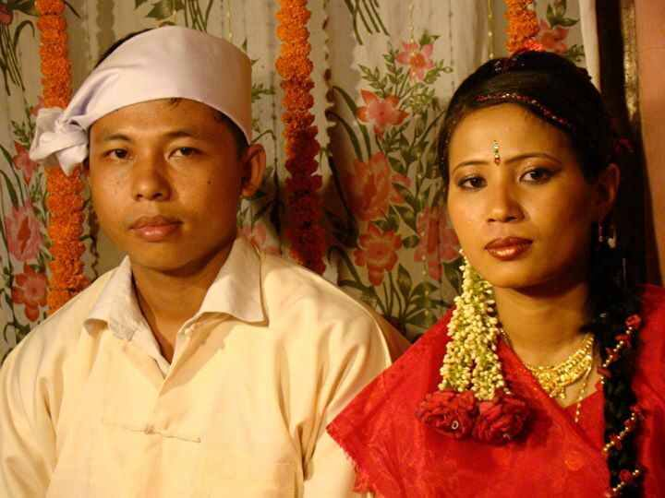
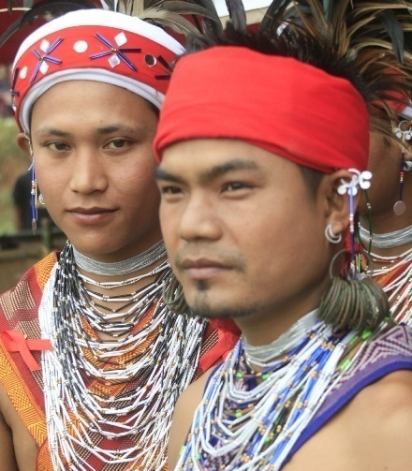
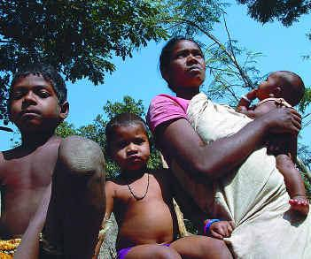
চাকমা
মারমা
ত্রিপুরা
গারো
সাঁওতাল
মণিপুরি
বাংলাদেশে বসবাসরত ক্ষুদ্র জাতিসত্তার উল্লেখযোগ্য কয়েকটির নাম বল।
Notes:
এই স্লাইডে একের পর এক ছবিগুলো আসবে এবং শিক্ষার্থীদের প্রশ্ন করা হবে: ছবিগুলো দেখানো হবে। এরপর বিষয়বস্তু আলোচনা করা হবে।

Slide 14
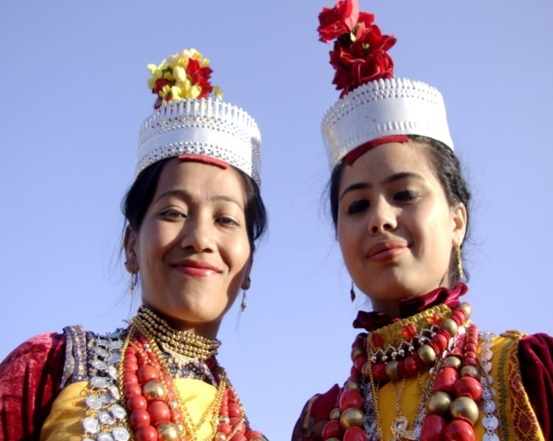
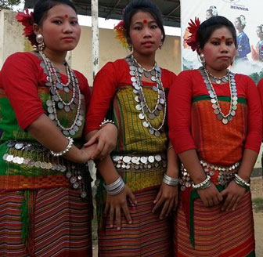
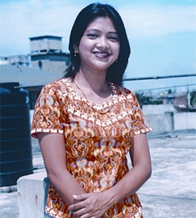
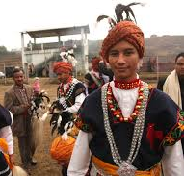
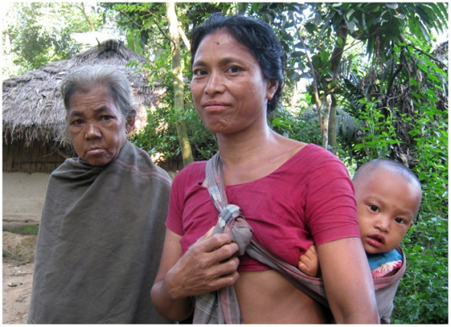
খাসি
ম্রো
রাখাইন
কোচ
হাজং
ওরাঁও
Notes:
এই স্লাইডে একের পর এক ছবিগুলো আসবে এবং শিক্ষার্থীদের প্রশ্ন করা হবে: ছবিগুলো দেখানো হবে। এরপর বিষয়বস্তু আলোচনা করা হবে।

Slide 15
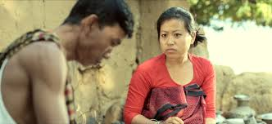
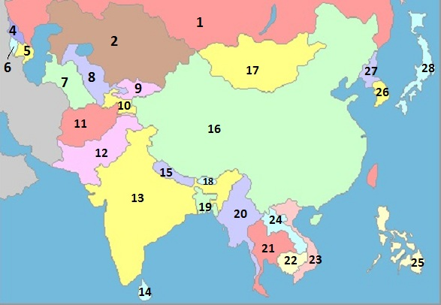
চাকমা
মঙ্গোলীয়া
চীন
চাকমারা মঙ্গোলীয় গোষ্ঠীর অন্তর্গত?
চাকমারা কোন জনগোষ্ঠীর অন্তর্গত?

Slide 16
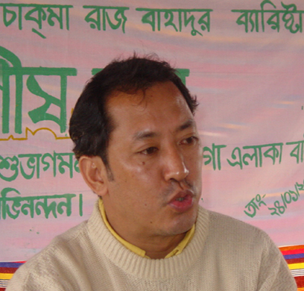
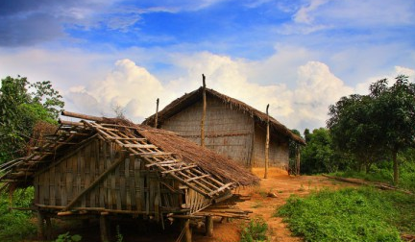
চাকমা গ্রাম প্রধানকে কারবারি বলা হয়।
আর্য ভাষা গোষ্ঠীর অন্তর্ভূক্ত
চাকমা পরিবার প্রধান পিতা
চাকমা সমাজ প্রধানকে রাজা বলা হয়।
চাকমা গ্রাম প্রধানকে কি বলা হয়?
চাকমা পরিবারে প্রধান কে?
চাকমা সমাজ প্রধান কে?
খাগড়াছড়ি
রাঙামাটি
বান্দরবান
চাকমারা বাংলাদেশের কোন কোন জেলায় বসবাস করে?
চাকমারা কোন ভাষা গোষ্ঠীর অন্তর্ভুক্ত?
Notes:
এই স্লাইডে একের পর এক ছবিগুলো আসবে এবং শিক্ষার্থীদের প্রশ্ন করা হবে: ছবিগুলো দেখানো হবে। এরপর বিষয়বস্তু আলোচনা করা হবে।

Slide 17
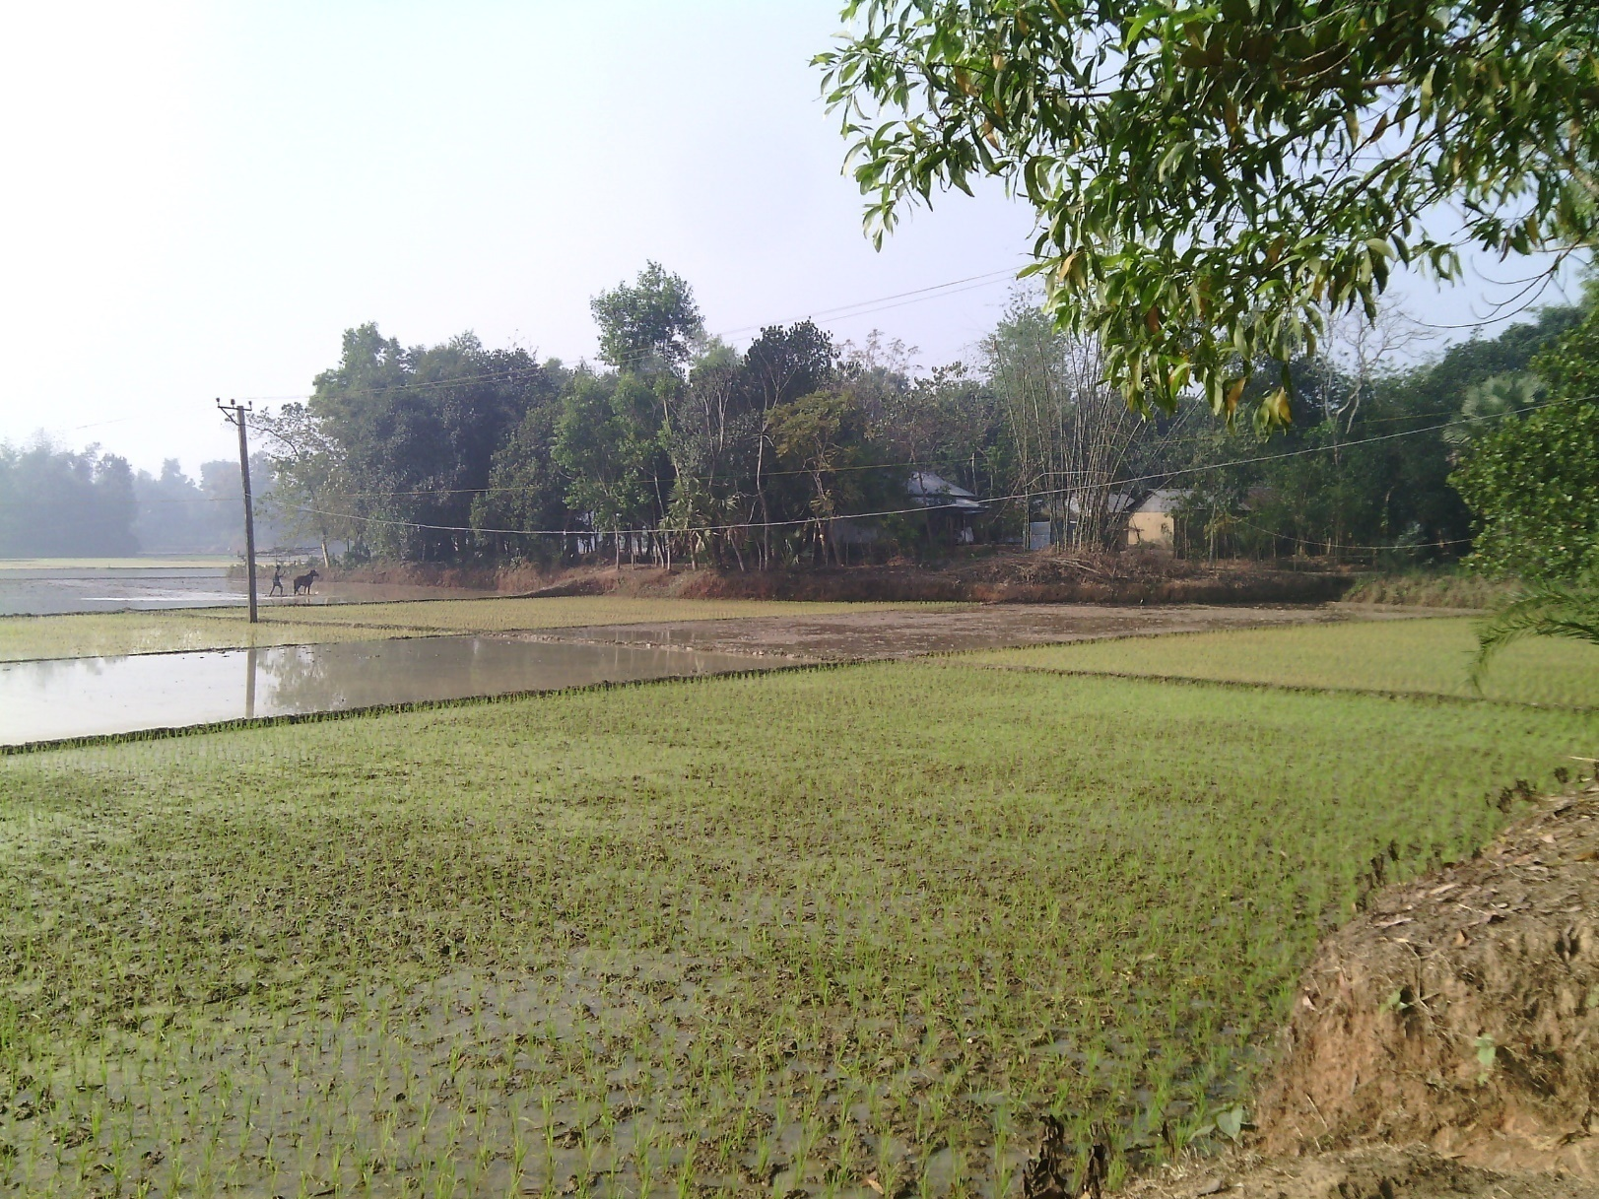
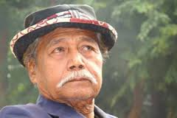
তিনি জনগণ কর্তৃক নির্বাচিত ও রাজা কর্তৃক মনোনীত হন
মৌজা প্রধান হেডম্যান
মৌজা গঠিত হয়
মৌজা প্রধান কে?
কয়েকটি গ্রাম নিয়ে কি গঠিত হয়?
তিনি কীভাবে নির্বাচিত হন?
Notes:
এই স্লাইডে একের পর এক ছবিগুলো আসবে এবং শিক্ষার্থীদের প্রশ্ন করা হবে: ছবিগুলো দেখানো হবে। এরপর বিষয়বস্তু আলোচনা করা হবে।

Slide 18
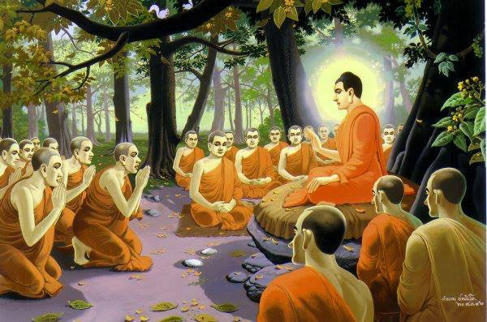
চাকমারা বৌদ্ধ ধর্মাবলম্বী
পূজা
থানমানা
ধর্মকাম
ভতদ্যা
পাংপূজা
জুমমারা পূজা
বৌদ্ধ ধর্ম ছাড়া তারা আর কী পূজা করে?
চাকমারা কোন ধর্মাবলম্বী?
Notes:
এই স্লাইডে একের পর এক ছবিগুলো আসবে এবং শিক্ষার্থীদের প্রশ্ন করা হবে: ছবিগুলো দেখানো হবে। এরপর বিষয়বস্তু আলোচনা করা হবে।

Slide 19
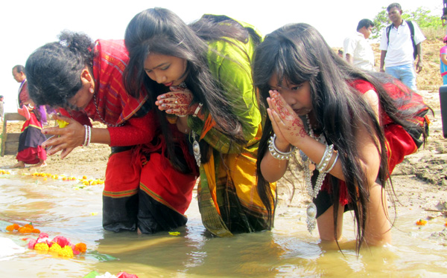
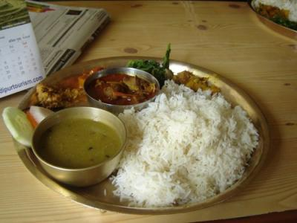
বিয়ের অনুষ্ঠান
ভাত, মাছ, মাংস ও শাক-সবজি
জুম নাচ ও বিজু নাচ
বিজু উৎসব
চাকমাদের আর কী লৌকিক আচার অনুষ্ঠান আছে?
চাকমাদের প্রধান খাদ্য কী?
Notes:
এই স্লাইডে একের পর এক ছবিগুলো আসবে এবং শিক্ষার্থীদের প্রশ্ন করা হবে: ছবিগুলো দেখানো হবে। এরপর বিষয়বস্তু আলোচনা করা হবে।

Slide 20
দলগত কাজ
গারো জাতিসত্তার সংকৃতি সম্পর্কে দশটি বাক্য দলে আলোচনা করে লেখ।

Slide 21
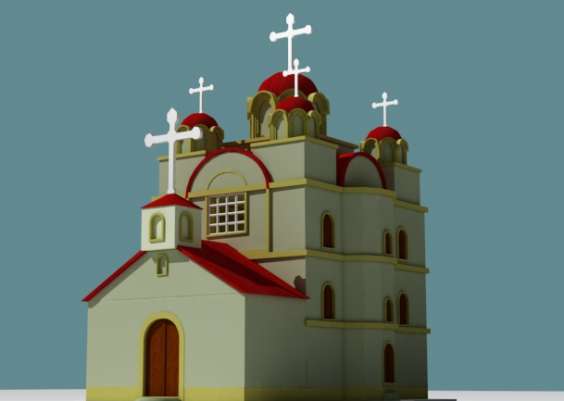
গারো
গারোরা প্রকৃতি পূজারী। ‘তাতারা রাবুগা’ তাদের দেবতার নাম। অন্যান্য দেবতারা হলো- সালজং (সূর্য), ছোছুম (চন্দ্র), মেন (পৃথিবী), নবাং( মৃতের রক্ষক) ইত্যাদি।
ময়মনসিংহ, টাঙ্গাইল ও সিলেট
সম্পত্তির মালিক মা। তবে পরিবার ও সমাজ পরিচালনা করে পুরুষরাই।
বর্তমানে অধিকাংশ গারো খ্রিষ্ট ধর্মাবলম্বী
গারো পরিবারে সম্পত্তির মালিক কে?
গারোদের ধর্ম সম্পর্কে বল
গারো জনগোষ্ঠীর প্রধান বসতি কোথায়?
বর্তমানে অধিকাংশ গারো কোন ধর্মাবলম্বী?
Notes:
এই স্লাইডে একের পর এক ছবিগুলো আসবে এবং শিক্ষার্থীদের প্রশ্ন করা হবে: ছবিগুলো দেখানো হবে। এরপর বিষয়বস্তু আলোচনা করা হবে।

Slide 22
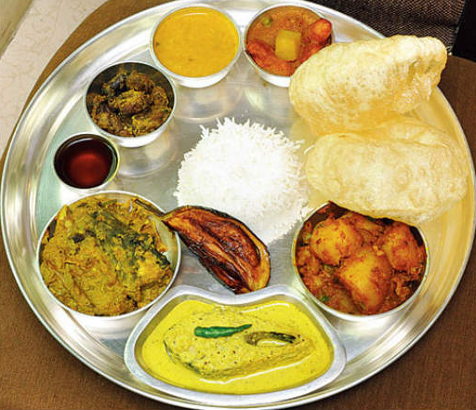
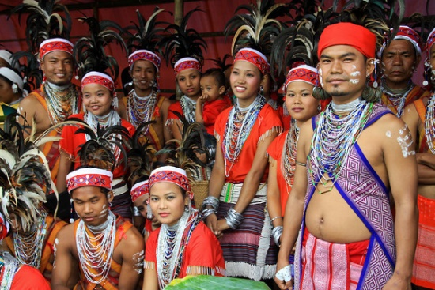
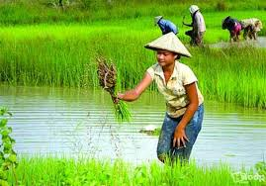
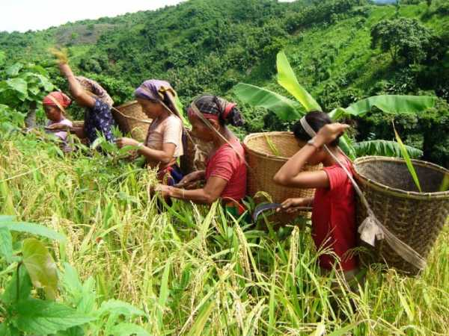
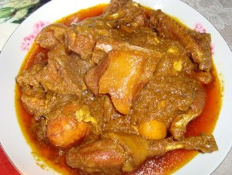
পুরুষদের পরনে থাকে গান্দো, পান্ত্রা, জামা, কাদি ইত্যাদি পোশাক আর মেয়েরা পরে রেকিং, জারন, আনপান, কপিং ইত্যাদি।
গারোদের প্রধান পেশা কৃষি। পাহাড়ে বসবাসকারীরা জুম চাষ করে। সমতলের গারোরা সাধারণ নিয়মে কৃষি কাজ করে।
গারোরা ভাত, মাছ, পশু পাখির মাংস এবং শাক-সবজি খেয়ে থাকে।
গারোদের পোশাক কেমন?
গারোরা কী ধরণের খাবার খায়?
গারোদের পেশা কী?
Notes:
এই স্লাইডে একের পর এক ছবিগুলো আসবে এবং শিক্ষার্থীদের প্রশ্ন করা হবে: ছবিগুলো দেখানো হবে। এরপর বিষয়বস্তু আলোচনা করা হবে।

Slide 23
দলগত কাজ
জুম চাষের যে উপকরণগুলো রয়েছে তা লেখ এবং যে কোন দুইটি উপকরণ দিয়ে দুইটি বাক্য লেখ।
Notes:
এখানে শিক্ষক পাঠ সংশ্লিষ্ট যেকোন ছবি দিয়ে দলগত কাজ দিতে পারেন।

Slide 24
মূল্যায়ন
বহুনির্বাচনী প্রশ্নঃ 1
১। বাংলাদেশে প্রায় কতটি ক্ষুদ্র জাতিসত্তার বসবাস রয়েছে?
(ক) ৬০টি
(খ) ৪৬টি
(গ) ৪০টি
(ঘ) ৩৬টি

Slide 25
বহুনির্বাচনী প্রশ্ন
২। বাংলাদেশে ক্ষুদ্র জাতিসত্তার বসবাস রয়েছে-
i. গারো
ii. চাকমা
iii. সাঁওতাল
নিচের কোনটি সঠিক?
(ক) i ও ii
(খ) ii ও iii.
(গ) i ও iii
(ঘ) i, ii ও iii.
Notes:
শিক্ষক প্রয়োজনে মূল্যায়নের প্রশ্ন পরিবর্তন করে নিতে পারেন।
সঠিক উত্তরের জন্য অপশন এ ক্লিক করতে হবে।

Slide 26
বহুনির্বাচনী প্রশ্ন
নিচের উদ্দীপকটি পড়ে সংশ্লিষ্ট প্রশ্নের উত্তর দেওয়ার চেষ্টা কর ।
আঃ রাজ্জাক টাঙ্গাইল ও ময়মনসিংহ বেড়াতে গিয়ে একটি ক্ষুদ্র জাতিসত্তার বসবাস দেখতে পান। তিনি সেখানে ঐ ক্ষুদ্র জাতিসত্তার সবচেয়ে বড় উৎসবটি উপভোগ করেন।
৩। উদ্দীপকের উৎসবটি ছিল কি উপলক্ষে?
(ক) পূজা উপলক্ষে
(খ) নবীন বরণ উপলক্ষে
(গ) ধান কাটা
(ঘ) বিয়ে উপলক্ষে

Slide 27
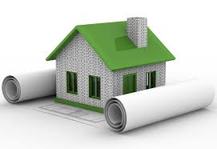
বাড়ির কাজ
ক্ষুদ্র জাতিসত্তা আমাদের সংস্কৃতিকে কীভাবে সমৃদ্ধ করেছে সে সম্পর্কে ৫টি বাক্য লিখে নিয়ে আসবে।
Notes:
শিক্ষক প্রয়োজনে অন্য উপায়ে বাড়ির কাজ( বাড়ির কাজ অবশ্যই শিক্ষার্থীর চিন্তন শক্তি বিকাশে সহায়ক হতে হবে) দিতে পারেন।

Slide 28
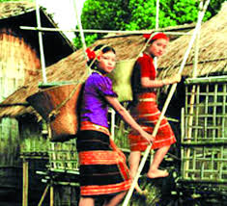
ধন্যবাদ

